Slide 1
Проект «Дымковская игрушка»

Slide 2
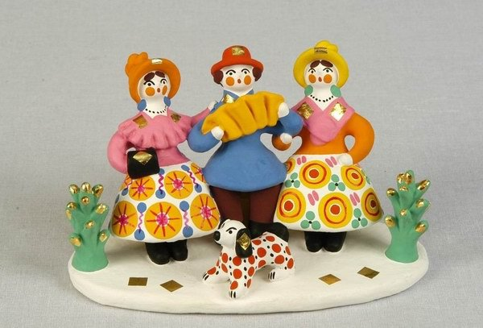
Тип проекта: краткосрочный, групповой, познавательно-творческий. Участники: воспитатель, дети 6-7 лет, родители . Интеграция образовательных областей: Социально-коммуникативное , познавательное , речевое, художественно-эстетическое , физическое развитие.

Slide 3
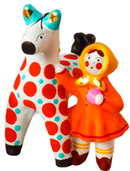
Актуальность
Обоснование проблемы: В наше время мало внимания уделяется знакомству детей и с различными видами декоративно-прикладного искусства, и с народными традициями. Недостаточно формируются условия приобщения детей к народному творчеству с использованием, например, народной дымковской игрушки. А ведь именно занятия декоративно-прикладным искусством могут научить детей воспринимать прекрасное и доброе, научат любоваться красотой.
Цель: Приобщение детей дошкольного возраста к русскому народному творчеству, через ознакомление с дымковской игрушкой , с помощью нетрадиционной техники - пластилинографии.

Slide 4
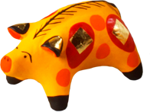
Познакомить детей с дымковской игрушкой, с элементами дымковской росписи.
• Учить украшать дымковскими узорами силуэты игрушек и других предметов.
• Расширить и обогатить словарный запас детей по теме дымковская игрушка.
• Развивать художественно-творческие способности детей, привычку вносить элементы прекрасного в жизнь.
• Развивать чувство ритма, цвета, композиции при составлении дымковского узора.
• Развивать мелкую моторику руки.
• Воспитывать положительный эмоциональный отклик на красоту узора дымковской игрушки, радость от созданного изображения.
• Воспитывать уважение к труду русских умельцев.
Задачи проекта:

Slide 5
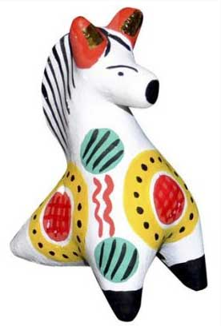
Этапы реализации проекта:
1 этап - Подготовительный.
• Обдумывание идеи проекта, сбор информации, материала для реализации идеи.
• Подбор методической и художественной литературы о народном промысле (дымке) .
• Разработка мероприятий по теме проекта.
• Ознакомление детей и родителей с целями и задачами проекта.
2 этап – Основной. Реализация проекта (беседы, НОД)
3 этап – Заключительный. Подведение итогов.
• Выставка детских работ. • Презентация проекта «Дымковская игрушка». • изготовление дидактических игр • оформление картотеки игр.

Slide 6
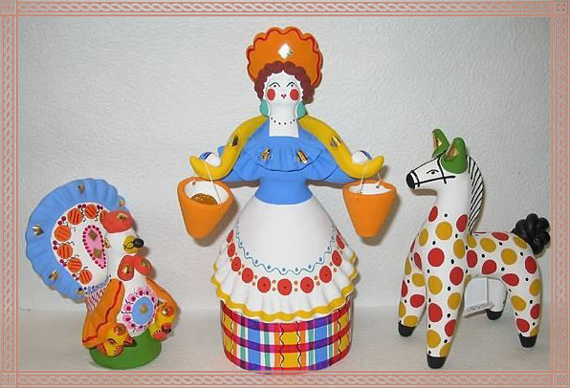
Ожидаемый результат:
Дети познакомятся с одним из старинных промыслов России- Дымковской игрушкой.
Познакомятся с разнообразием видов Дымковских игрушек, с историей создания этих игрушек;
Дети познакомятся с новыми малыми фольклорными формами, пополнят свой словарный запас;
Появится интерес к искусству народных мастеров.

Slide 7
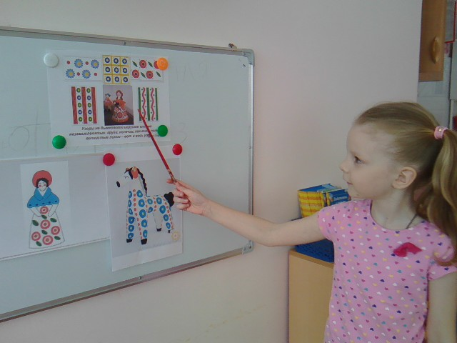
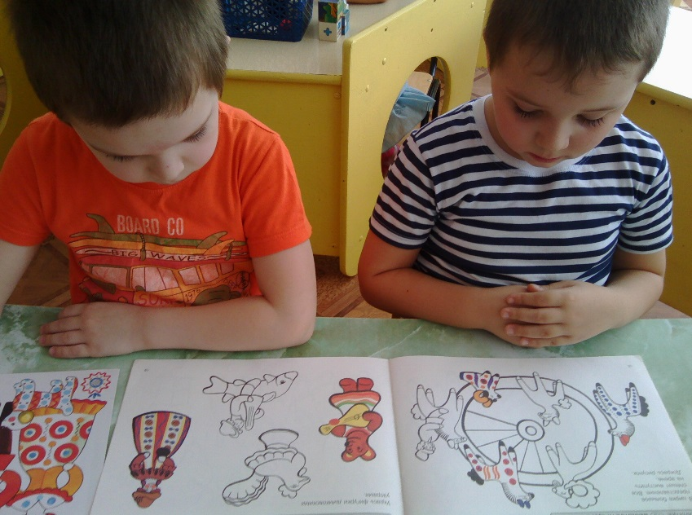
Познавательное развитие
Беседа «Дымковская сказочная страна» , «Особенности росписи дымковских игрушек». НОД «В гости к Дымковской игрушке»,
Рассматривание предметных и сюжетных картинок, альбомов «Декоративно-прикладное искусство», «Дымковские игрушки».

Slide 8
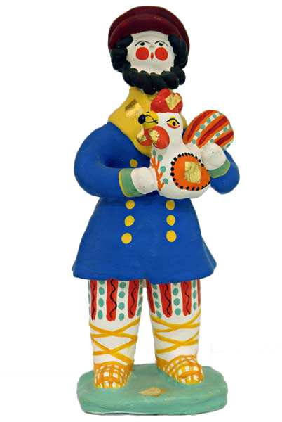
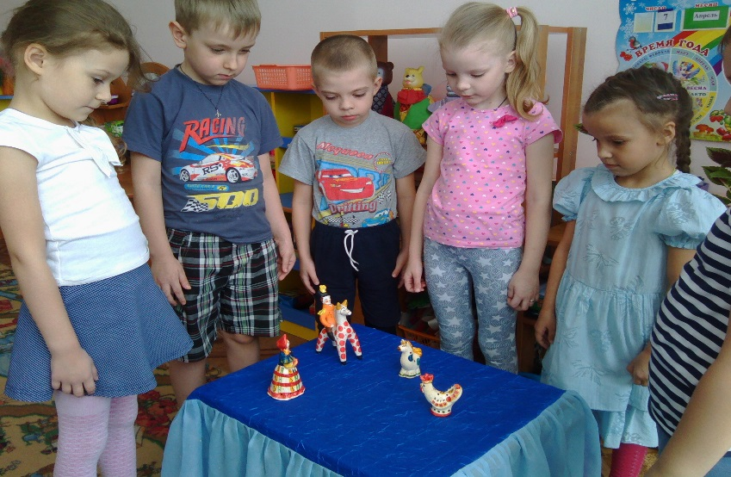
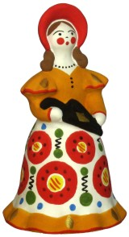
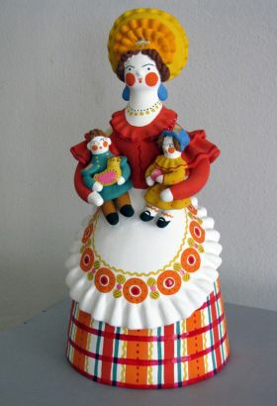
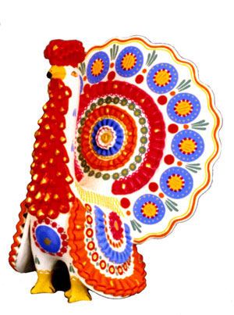
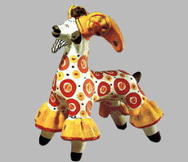
Рассматривание дымковских игрушек.

Slide 9
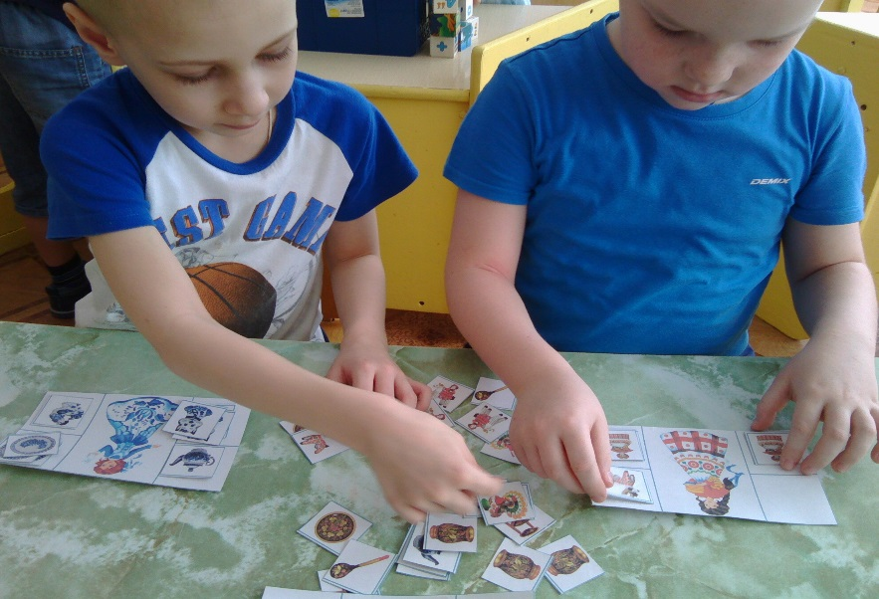
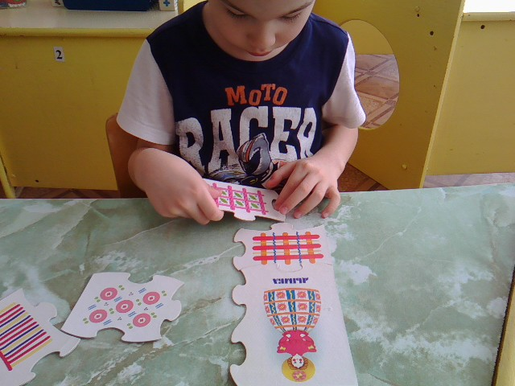
Социально - коммуникативное развитие
Дидактические игры: «Подбери узор», «Красота дымковского орнамента», «Разрезные картинки».
Сюжетно-ролевая игра: «Семья», «К нам гости пришли», «Магазин сувениров».

Slide 10
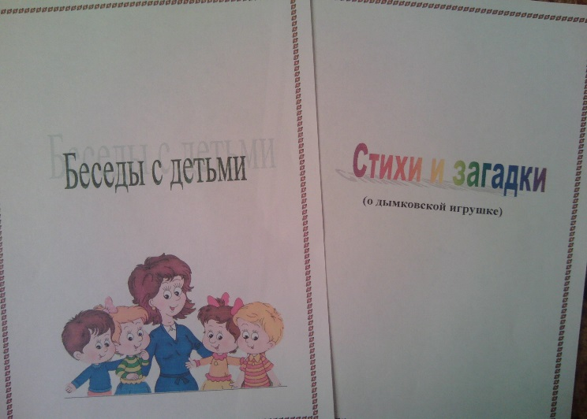
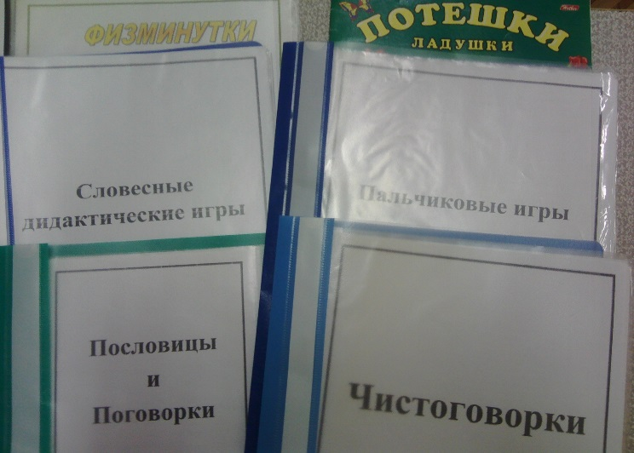
Речевое развитие.
Беседы : «Дымковская сказочная страна», «Особенности росписи дымковских игрушек».
Чтение художественной литературы:
- Слушание и обсуждение русских народных сказок: «Мужик и медведь», «Иван-царевич и серый волк», «Сивка-бурка», былина «Илья Муромец и Соловей-разбойник»; -заучивание пословиц, поговорок, потешек, считалок, закличек, скороговорок; отгадывание загадок; народные приметы.
Словесные игры: «Определи место игрушки», «Сравни игрушки», «Имитация».

Slide 11
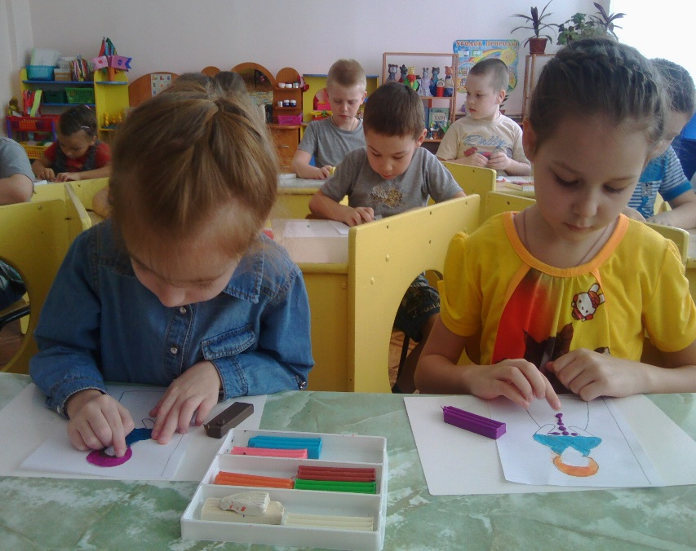
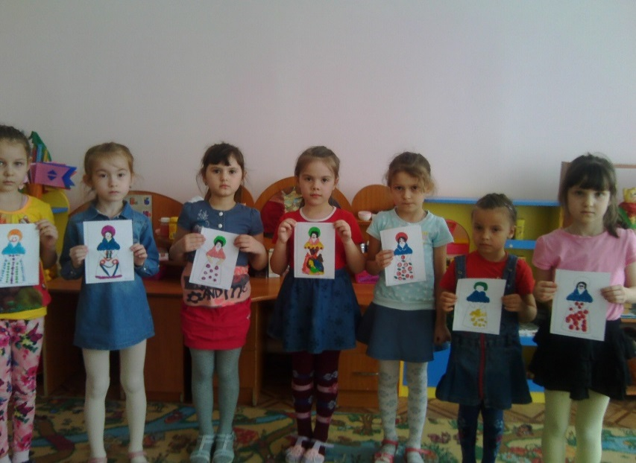
Художественно - эстетическое развитие.
НОД «Дымковская барышня» , «Дымковская лошадка» (пластилинография)

Slide 12
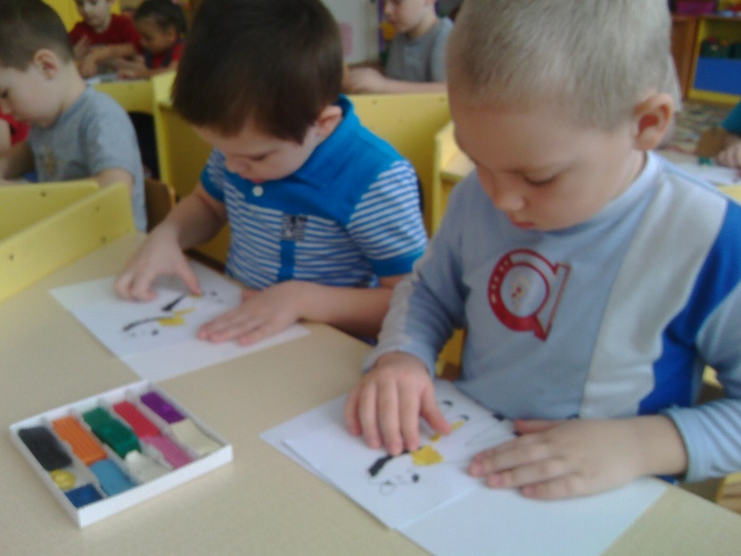
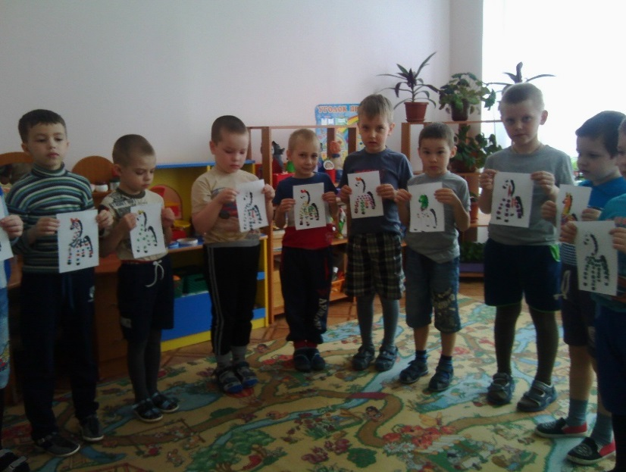
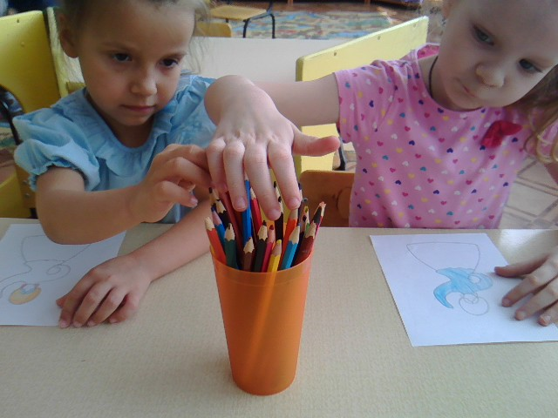
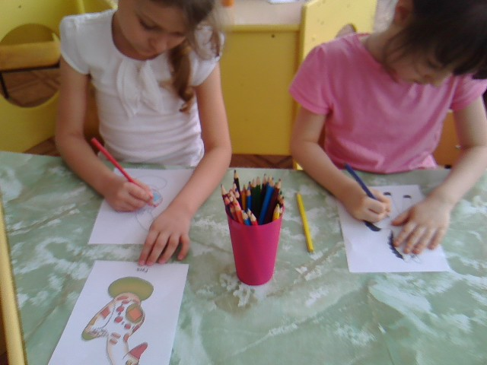
Самостоятельная деятельность детей (рисование, разукрашивание, лепка, подвижные и дидактические игры, рассматривание альбомов, фотографий и другие)

Slide 13
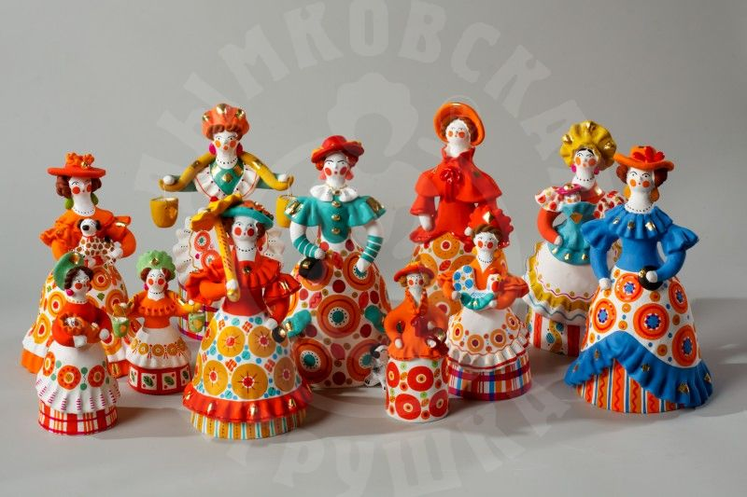
Физическое развитие
Народные подвижные игры : «Карусель», «Краски», «Дударь», «Растеряхи», «Медок или сахарок», «Жмурки», «Золотые ворота».
Пальчиковая игра «Дымковские барышни».
Физ. минутка «Дымковская игрушка».

Slide 14
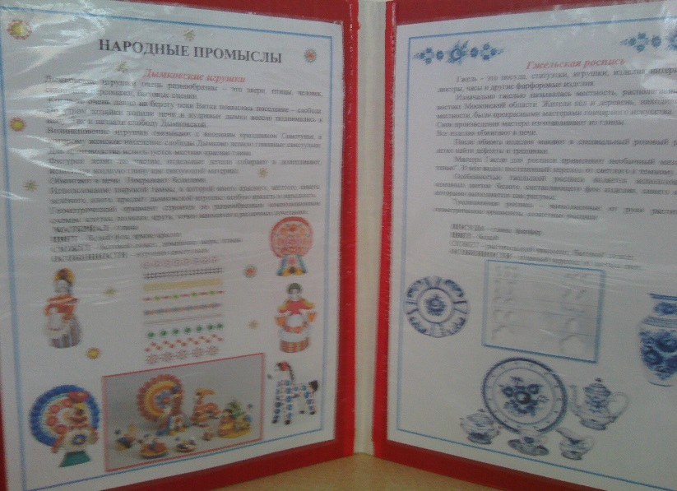
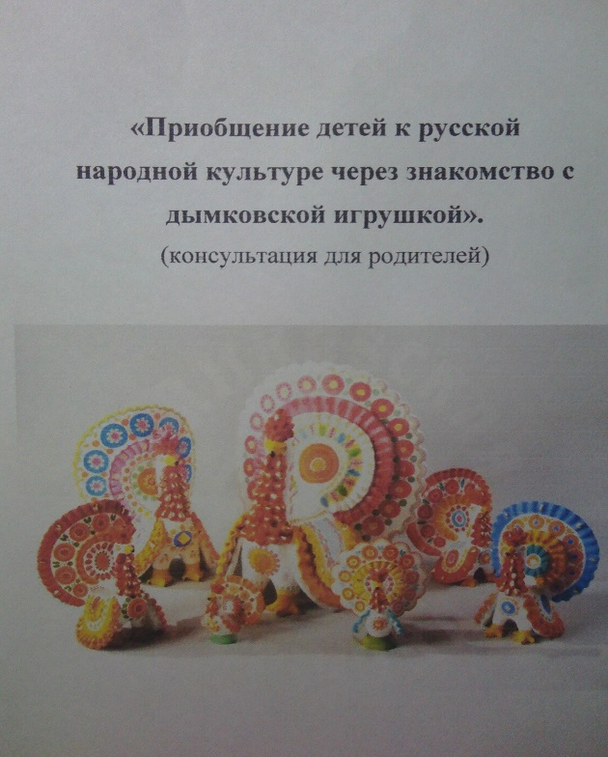
Работа с родителями
Папка-передвижка
Консультации

Slide 15
Результат проекта
Дети ознакомлены с историей происхождения дымковской игрушки.
У детей появился устойчивый познавательно-творческий интерес к дымковской росписи;
Дети знают семантику элементов росписи, могут назвать все ее элементы;
Передают элементы росписи дымковской игрушки в технике пластилинография.
На протяжении всего проекта дети с большим удовольствием и интересом принимали участие во всех видах деятельности, заучивание стихотворений и чтение потешек оказало благотворное влияние на речевое развитие.
В процессе изготовления Дымковских игрушек дети не только продолжили знакомство с русской народной игрушкой, но и получили положительные эмоции.

Slide 16
Спасибо за внимание!

